Slide 1

國立屏東科技大學技術及職業教育研究所
115學年度新生座談會：所務介紹
簡報人：張碧如所長
中華民國115年9月2日

Slide 2
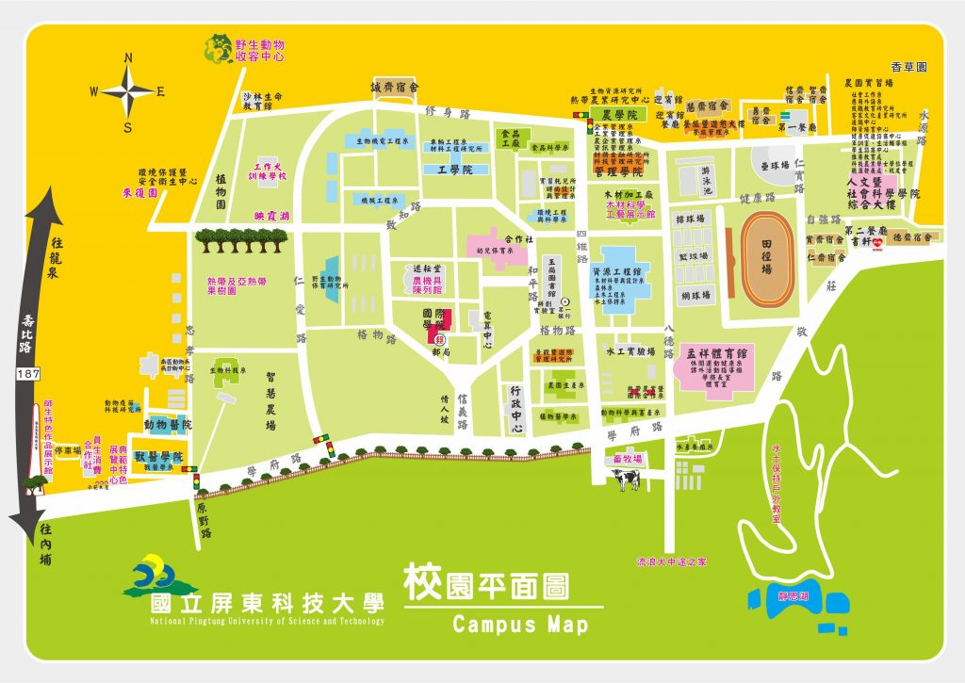
屏科大校園導覽

Slide 3
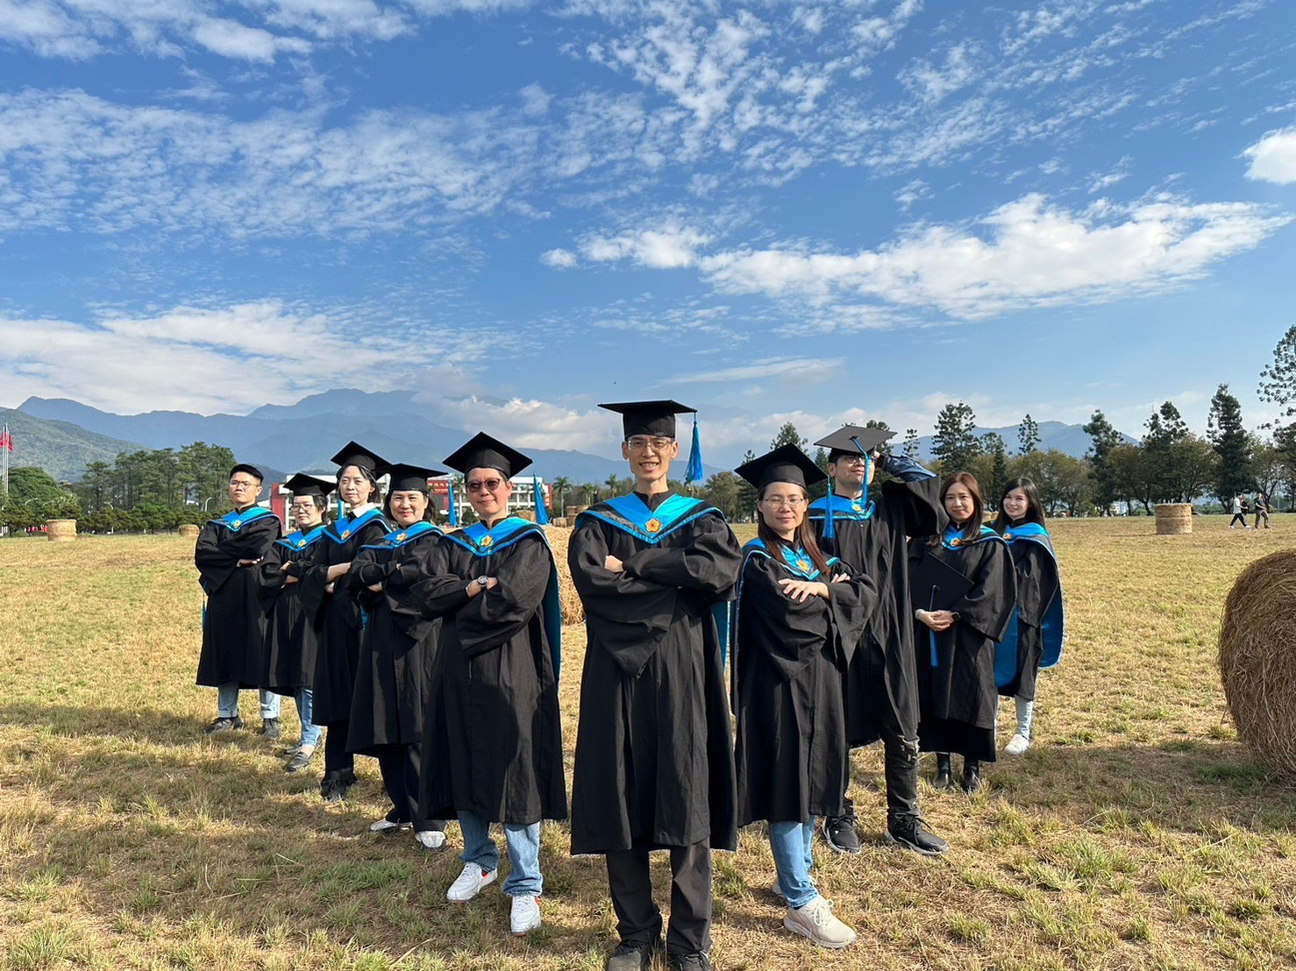

Slide 4
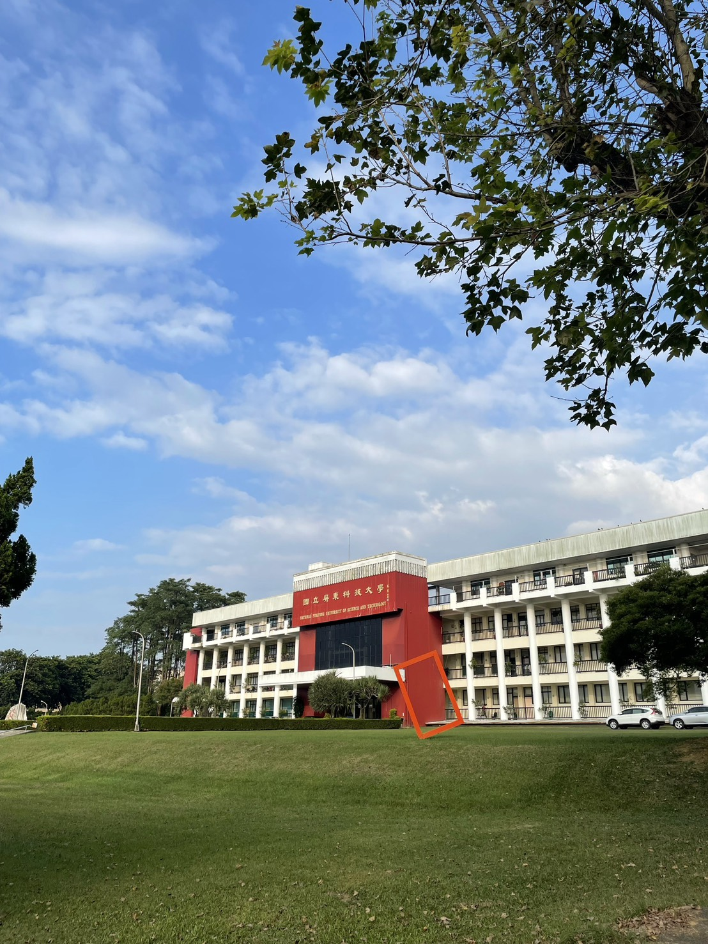
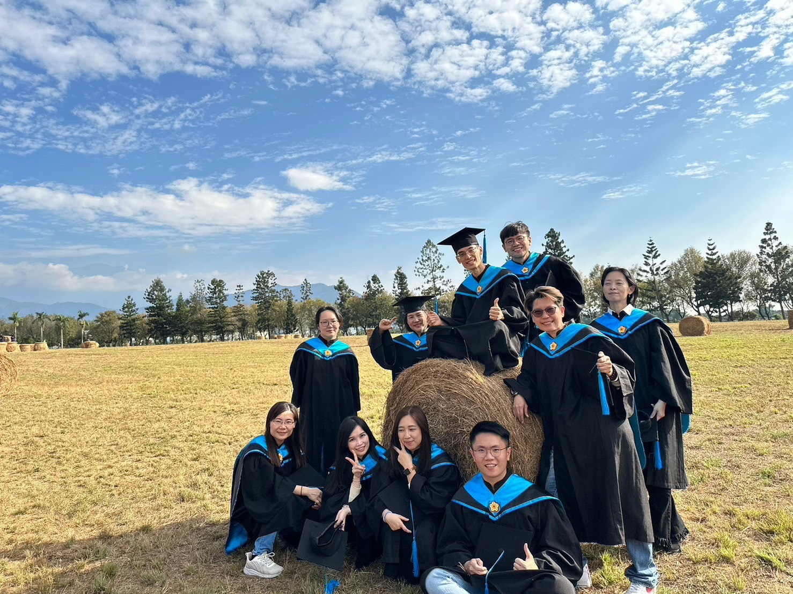

Slide 5
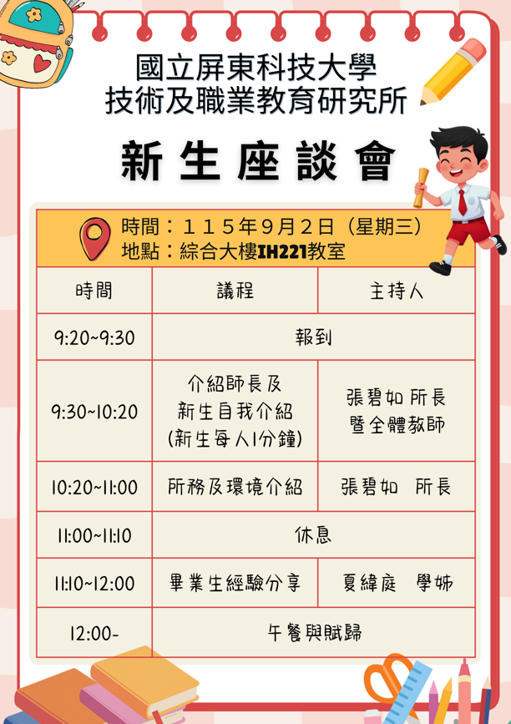

Slide 6
技職教育研究所：教育目標
(一)培育技職教育之課程教學與行政專業實務人才
(二)培育技職教育之課程教學與行政專業研究人才
2
(三)培育技職教育之人力資源訓練與發展專業實務人才
2
(四)培育技職教育之人力資源訓練與發展專業研究人才

Slide 7
技職教育研究所：核心能力
1.培育學生具備技職教育課程教學與行政之理論知識與實務能力
2.培育學生具備技職教育人力資源訓練與發展之理論知識與實務能力
3.培育學生具備技職教育與訓練相關之科技應用能力
4.培育學生具備技職教育與訓練相關之職業倫理與研究倫理
5.培育學生具備技職教育與訓練持續精進之終身學習態度與能力
6.培育學生具備技職教育與訓練參與與推動技職教育多元文化參與能力
7.培育學生具備技職教育與訓練全球化思維與國際視野
2

Slide 8
技職教育研究所：沿革
碩士班成立於2001年，碩士在職專班成立於2002年。
學制 | 班級數 | 學生人數
碩士班 | 1 | 15人
碩士在職專班 | 1 | 10人
總計 | 2 | 25人

Slide 9

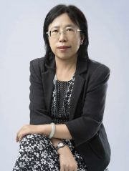
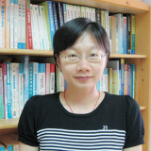
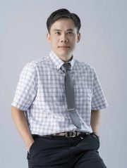

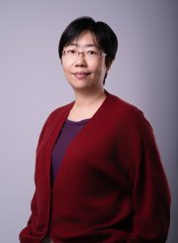
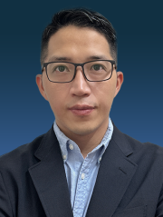
技職教育研究所：師資
張碧如副教授兼所長
鍾鳳嬌教授
吳雅玲教授兼
學務長
周保男教授
廖婉鈞副教授
王怡文助理教授
專任教師六名，合聘教師一名
一位老師最多指導四名學生。一年級上學期末完成簽認論文指導教授。
專題討論會安排教師輪授，大家有機會認識所有老師。
學會指導老師：周保男老師
鄭博元助理教授

Slide 10

技職所官方網站

Slide 11
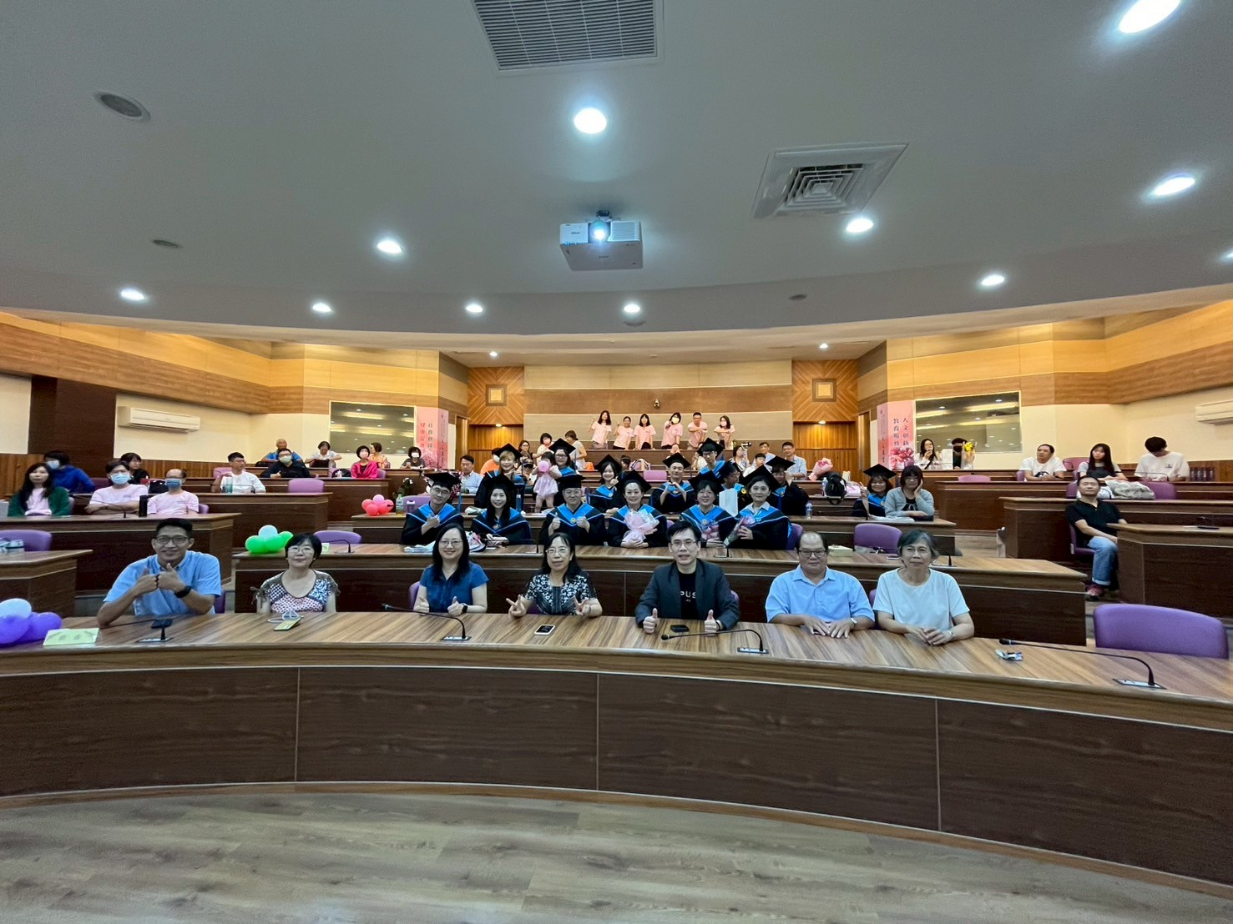
技職所社群網站
FaceBook粉絲頁： https://www.facebook.com/npusttve

Slide 12
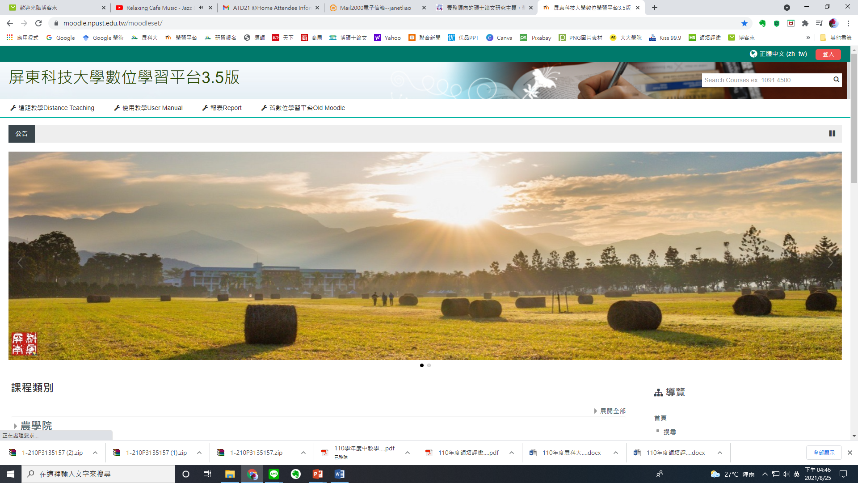
學習網站：數位學習平台

Slide 13


技職教育研究所畢業之路
1
2
3
4
修畢規
定學分
*必修:14學分
(含論文6學分)
*選修:20學分
完成專業成長護照
*專業研討會(2)
*碩博士論文
計畫口試(2)
*碩博士論文
口試(2)
通過論文
計畫口試
二上
論文計畫口試審查
通過碩士
論文口試
二下
碩士論文口試審查
碩士
學位
*每學期最多修15學分
*學分抵免：加退選期間辦理

Slide 14
提醒與說明
2026年9月10日(四)下午13:30：一般生開始上課(黑字)
2026年9月11日(五)晚上18:00：專班開始上課(紅字)
115-1/一年級 | 週四 | 週五 | 週六
8:10-10:00 |  | 技職教育興銷管理專題研究(廖婉鈞老師) | 技職教育興銷管理專題研究(廖婉鈞老師)
10:10-12:00 |  | 成人及繼續教育研究(王怡文老師) | 職業心理學研究(王怡文老師)
13:30-15:20 | 技職教育理論與實務研究(吳雅玲老師) | 高等教育統計學(王怡文老師) | 高等教育統計學(王怡文老師)
15:30-17:20 | 技職教育研究法(鍾鳳嬌老師) | 專題討論(輪授) | 專題討論(輪授)
18:00-19:45 |  | 技職教育研究法(鍾鳳嬌老師)
19:50-21:35 |  | 技職教育理論與實務研究(吳雅玲老師)
2

Slide 15
提醒與說明
未來課程規劃：一上/一天半、一下/一天、二上/一天、二下/無。需另加一門線上課程，以及碩士論文6學分，總計34學分。
一般生及專班生在專題討論的課程說明時，請帶研究生手冊來上課。
二餐可以用餐、書軒可以買文具、圖書館可以借書、後山可以運動…。
有專車可以到屏東市。https://osa.npust.edu.tw/unit/gcs/bus/
附近房租聽說很便宜。
第一學期結束前要選定論文指導老師。
學分抵免：加退選期間辦理。
目前行政助理空缺(客研究靜怡協助)。
請協助招生：甄試報名(一般生9名)，報名期間：9/7-10/5
2

Slide 16

用功讀書、認真交朋友
享受充實的學生生涯
敬請期待

Slide 17
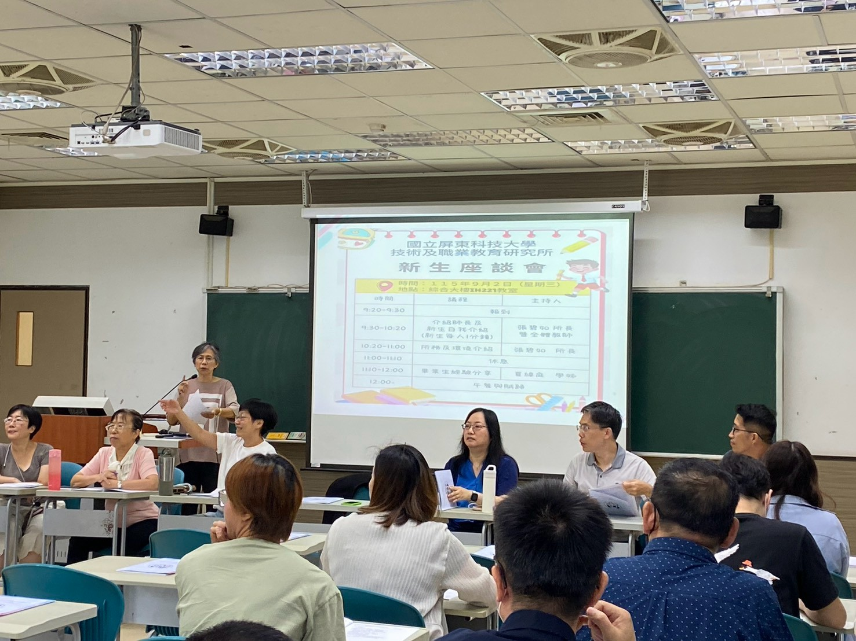

Slide 18
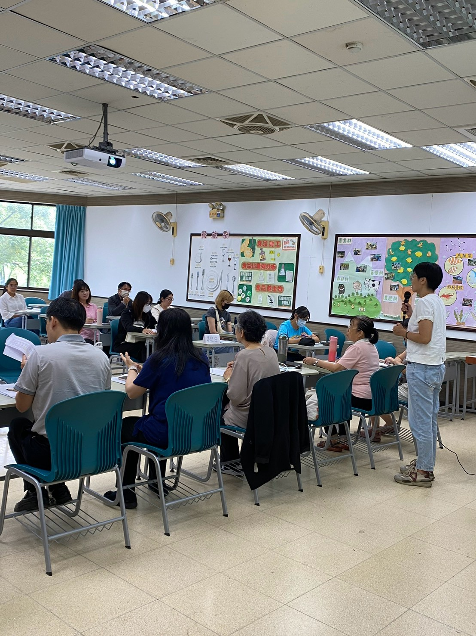

Slide 19
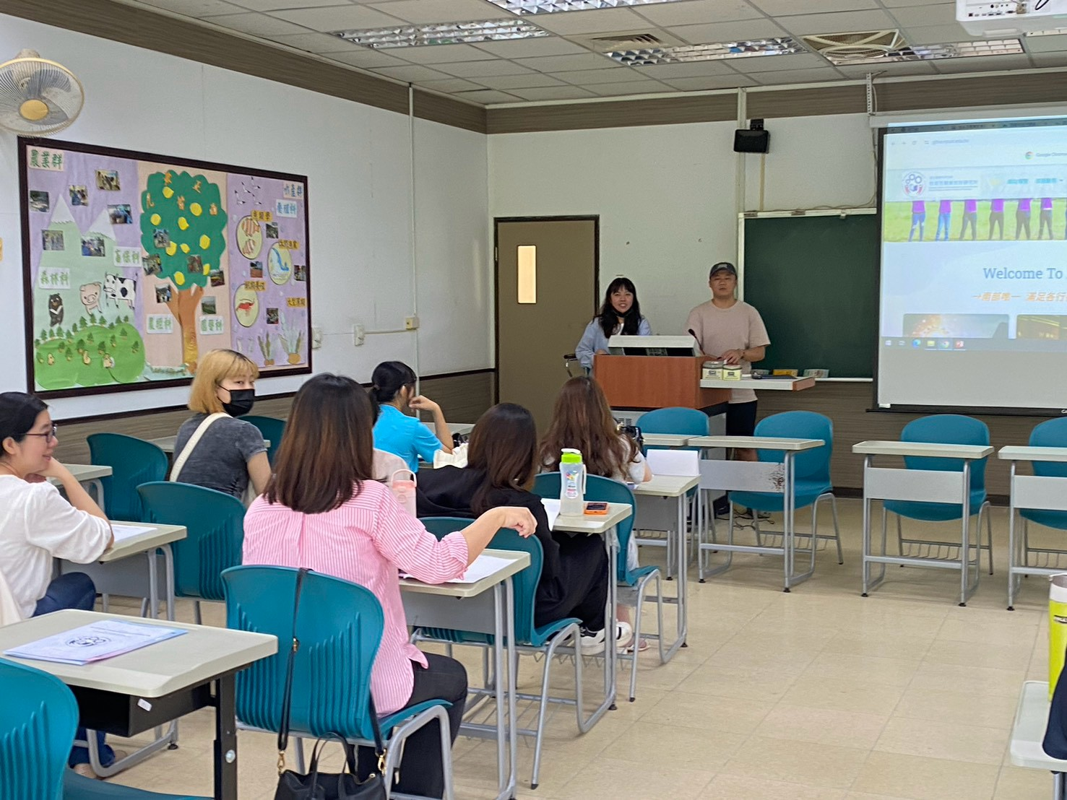

Slide 20
